Slide 1


소프트웨어 프로젝트II AD Project
지뢰 찾기 게임 (Minesweeper)
국민대학교 소프트웨어학부
20181575 구다희
20181582 김명환

Slide 2


Python과 PyQt를 이용해 응용 S/W구현
지뢰 찾기 게임 주요 기능
INDEX
옵저버 디자인 패턴으로 구현

Slide 3

Python과 PyQt를 이용해 응용 S/W 구현
지뢰 찾기 게임
Minesweeper

Slide 4


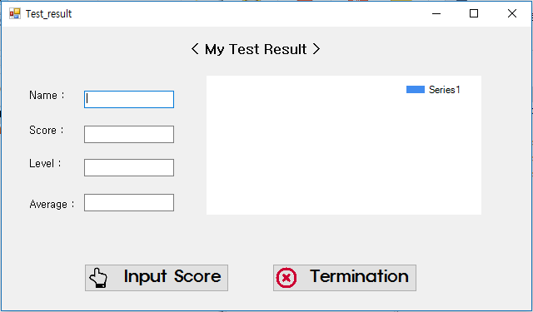
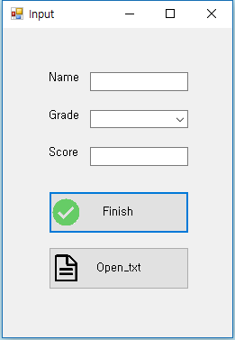
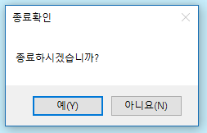
지뢰 찾기 게임 _ 기본 틀
기본 틀
그림을 넣어주세요

Slide 5
지뢰 찾기 게임 주요 기능
실행 화면

Slide 6
지뢰 찾기 게임 _ 작동 화면
마우스 왼쪽 클릭, 오른쪽 클릭, 성공! 실패! 사진을 두 페이지에 걸쳐 추가!
작동 화면
그림을 넣어주세요

Slide 7
지뢰 찾기 게임 _ 작동 화면
마우스 왼쪽 클릭, 오른쪽 클릭, 성공! 실패! 사진을 두 페이지에 걸쳐 추가!
작동 화면
그림을 넣어주세요

Slide 8

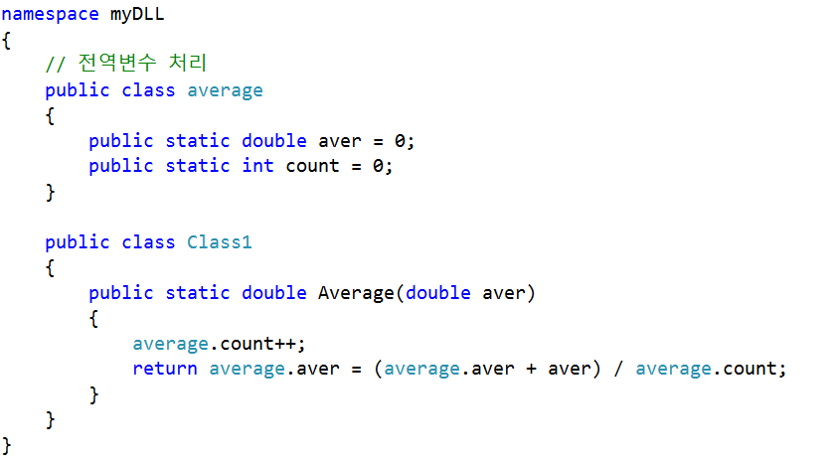
주요 메소드 소개
guess 메소드
때론 재귀 함수가 너무 좋습니다. 넘나 편한 것!!!!!
그림을 넣어주세요

Slide 9
주요 메소드 소개
mousePressEvent 메소드
교수님! 저희 프로그램은 마우스 왼쪽 클릭과 오른쪽 클릭을 구분할 줄 아는 고오급 프로그램 입니다!
그림을 넣어주세요

Slide 10
주요 메소드 소개
mineButtonClicked 메소드
왼쪽 클릭인지, 오른쪽 클릭인지 mousePressEvent 메소드를 통해 구별 후, 처리하는 메소드 입니다.
그림을 넣어주세요

Slide 11
옵저버 디자인 패턴으로 구현
옵저버 패턴

Slide 12

옵저버 패턴으로 작성
notify 메소드
model 모듈에서 view 모듈로 정보를 넘겨주는 역할 어쩌구 저쩌구..
그림을 넣어주세요

Slide 13
옵저버 패턴으로 작성
update 메소드
model 모듈에서 받은 정보를 이용해 view 값들을 update 해주는 역할 어쩌구 저쩌구..
그림을 넣어주세요

Slide 14

끝마치며
자세한 소스 코드는 다음을 참고해주세요.
https://github.com/Kimmyeonghwan/zzdaheemyeonghwanzz

Slide 15

Thank you for your attention

